Slide 1
FUNGSI TATA CAHAYA DAN SIFAT CAHAYA
Pertemuan Ke 2
Dosen Pengampu Mata Kuliah : Muhammad Fauzi. M.Ds

Slide 2
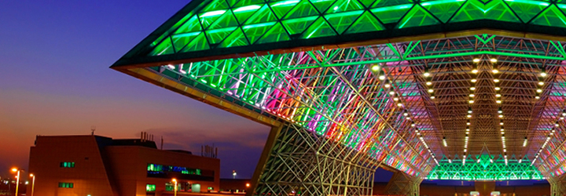

Slide 3
FUNGSI TATA CAHAYA
Menerangi dan menyinari Interior.
Mengingatkan efek cahaya alamiah.
Membantu melukiskan dekor atau scenery dalam menambah nilai warna sehingga tercapai adanya sinar dan bayangan menonjolkan fungsi dekorasi.
Dimensi.
Pemilihan
Atmosfir
Menjelaskan waktu
Menciptakan mood
Mengkontribusikan berbagi aspek estetis dalam pengkomposisian

Slide 4
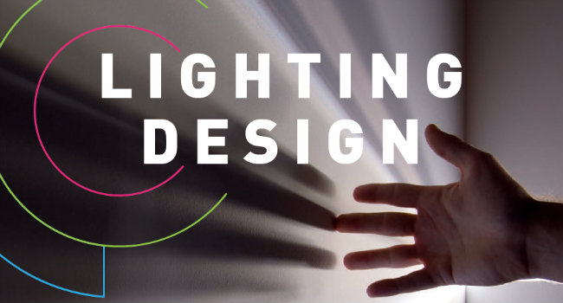

Slide 5
Jenis-Jenis Tata Cahaya
MENURUT SUMBER
Natural Light Cahaya natural yang sumber cahaya dalam satu frame atau adengan maupun scene bersumber dari cahaya yang bersifat natural. Misalnya cahaya pagi hari dari sebelah timur (key). Maka shot-shot dalm scene tersebut key lightnya dari arah yang sama.
Pictorial Light/Arificial Light Cahaya yang bersifat artistik atau ciptaan. dibentuk sesuai kebutuhan artistik, mood sebuah adegan atau scene. Jadi arah sumber cahaya (key) dapat berubah-ubah sesuai dengan kebutuhan artistic gambar atau mood dari adegan tersebut.

Slide 6
MENURUT TEMPAT
Indoor Pencahayaan di dalam ruangan / indoor misalnya pencahayaan yang sudah ada (lampu neon atau lampu pijar). Pencahayaan ini bisa dimanfaatkan untuk keperluan shooting, walaupun bisa jadi banyak kelemahan, diantaranya intensitas cahaya yang dihasilkan terlalu rendah untuk kepentingan shooting. Dengan teknologi video digital hal ini masih bisa diakali dengan menaikaniris, walau demikian pasti ada batas toleransinya. Ketika kita menaikan f – stop di kamera, mungkin gambar yang dihasilkan akan tampak grainy / bintik – bintik.
Outdoor Ketika kita akan shooting di luar ruangan / exterior pada siang hari yang harus diperhatikan adalah arah matahari. Tidak terlalu disarankan untuk shooting dari jam 11 hingga jam 1 siang, karena cahaya matahari sedang terik – teriknya dan mungkin berada persis di atas obyek, yang artinya akan menimbulkan bayangan. Untuk menurunkan intensitas cahaya yang terlalu kuat, anda bisa memanfaatkan filter Neutral Density / ND yang ada pada kamera. Dengan menggunakan filter ini, cahaya yang berlebihan akan direduce / dikurangi sehingga menjadi normal.

Slide 7
Menurut Arah
Top Light Cahaya yang datang dari arah atas subjek, sebahai cahaya dasar yang dapat menciptaakan suasana tertekan pada subjek.
Eye Light Cahaya yang ditujukan pada posisi mata subjek guna untuk menguatkan kekuatan yang dimunculkan dari mata .
Accent Light Cahaya yang dibuat sebagai aksen diluar subjek untuk menciptakan kedalaman dan mood tertentu. Biasanya ditujukan pada background

Slide 8
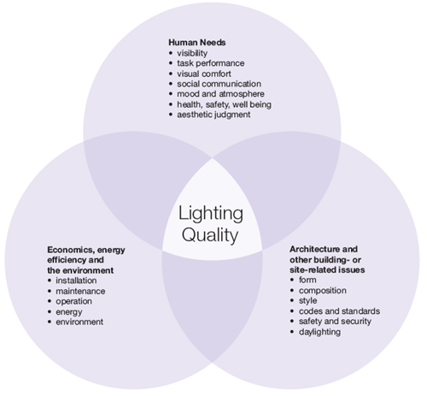

Slide 9
KUALITAS CAHAYA
Hard light Disebut dengan cahaya keras yang dihasilkan dari sumber cahaya dengan intensitas yang tinggi, cahaya lebih bersifat spot. Menghasilkan kekontrasan yang tinggi dan bayangan yang keras (gelap – terangnya).
Soft light Disebut juga cahaya yang lembut karena dihasilkan dari sumber terpendar dan halus biasanya cahaya yang dipancarkan adalah flood dan dibarengi dengan filter atau elemen penghalus pemendaran cahaya.Kontras yang dihasilkan lebih tipis sehingga bayangan yang dihasilkan juga tidak keras.

Slide 10
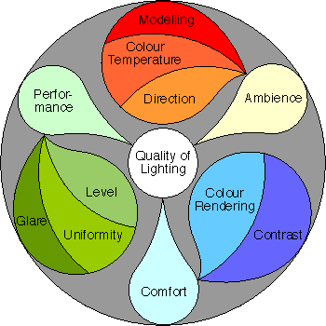

Slide 11
PRINSIP DASAR TATA CAHAYA
Key Light, Pencahayaan utama yang diarahkan pada objek. Keylight merupakan sumber pencahayaan paling dominan. Biasanya keylight lebih terang dibandingkan dengan fill light. Dalam desain 3 poin pencahyaan, keylight ditempatkan pada sudut 45 derajat di atas subjek Fill Light.
Fill light, Pencahayaan pengisi, biasanya digunakan untuk menghilangkan bayangan objek yang disebabkan oleh key light. Fill light ditempatkan berseberangan dengan subyek yang mempunyai jarak yang sama dengan keylight. Intensitas pencahyaan fill light biasanya setengah dari key light.
Back Light, Pencahayaan dari arah belakang objek, berfungsi untuk meberikan dimensi agar subjek tidak “menyatu” dengan latar belakang. Pencahyaan ini diletakkan 45 derajat di belakang subyek. Intensitas pencahyaan backlight sangat tergantung dari pencahayaan key light dan fill light, dan tentu saja tergantung pada subyeknya. Misal backlight untuk orang berambut pirang akan sedikit berbeda dengan pencahayaan untuk orang dengan warna rambut hitam.

Slide 12
